Slide 1

大分歧
主讲老师
曾文龙
课程日期
2025.9.18
执业编号
A1120620070001
中国·广州

Slide 2
板块分析
跳水的原因：
第一，美联储9月议息会议如期降息25个基点。但是，由于此前市场涨幅过快过高，短期内部分资金趁着降息利好的兑现，选择了获利了结。
第二，这两天盘面出现一些异常现象。9月17日就出现了多只券商股被卖盘大单压制，而18日也出现了类似的情况。

Slide 3
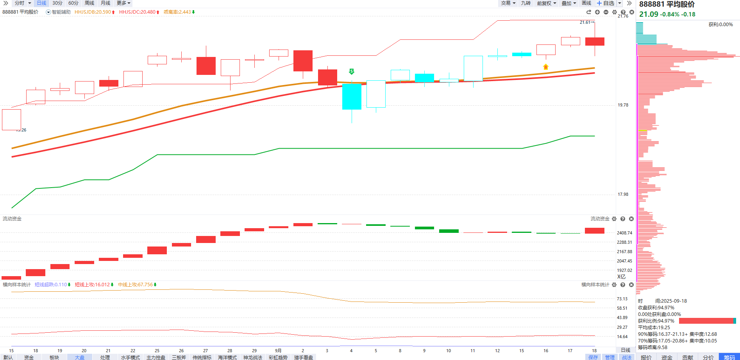
大盘分析
市场量能释放至7600亿，年内累计3.14万亿的成交跻身年内第三高。值得注意的是，在各大指数创下新高后，市场由强势状态快速转弱，伴随大分歧释放成交量能。
在牛市预期背景下，急跌行情往往会吸引活跃资金尝试入场，而当前处于短期主升周期的板块，成为市场博取修复机会的首选方向。
后续需重点关注：若次日主升周期板块未能有效带动市场做多氛围，且无新主线方向承接资金，短期则建议适当控制仓位以应对潜在波动。

Slide 4
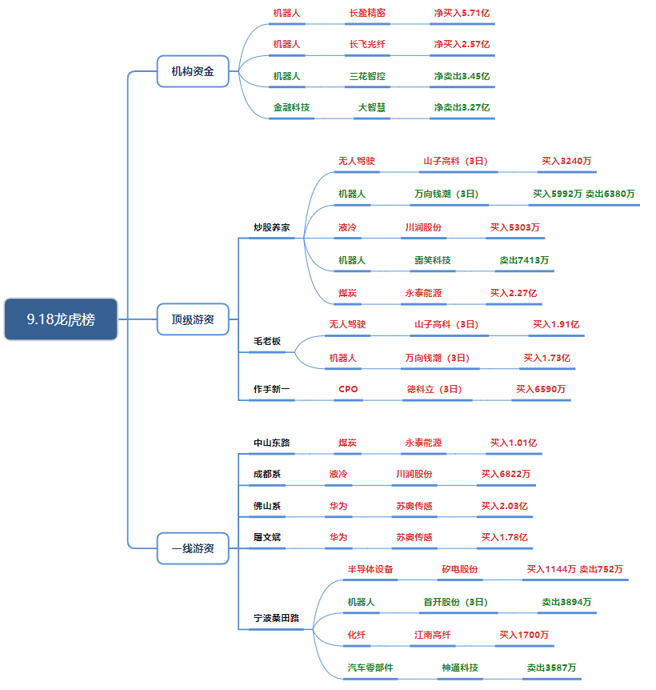
板块龙虎
无人驾驶：山子高科获炒股养家买入3240万、毛老板买入1.91亿，资金大幅流入，显示该板块受游资关注，市场对无人驾驶相关技术与应用的预期较高，板块情绪偏热。
机器人板块：炒股养家万向钱潮（买入5992万、卖出6380万），毛老板买入万向钱潮1.73亿，同时宁波桑田路卖出首开股份3894万。整体资金有进有出，说明板块内存在分歧，部分资金看好，部分资金获利了结，板块情绪处于胶着状态。
煤炭：永泰能源被炒股养家买入2.27亿、中山东路买入1.01亿，大额资金流入。
华为：苏奥传感获佛山系买入2.03亿、屠文斌买入1.78亿，大额资金流入。
其他板块情况：
液冷：川润股份炒股养家买入5303万、成都系买入6822万，资金流入明显，液冷作为新兴技术方向，受到游资关注，板块有一定活跃度。CPO ：德科立获作手新一买入6590万，CPO 是算力领域的重要环节，游资布局显示对该领域的关注，板块存在机会。半导体设备、化纤、汽车零部件等板块：砂电股份、江南高纤有少量买入，首开股份、神通科技被卖出，这些板块资金参与度相对较低，市场情绪较为平淡。

Slide 5
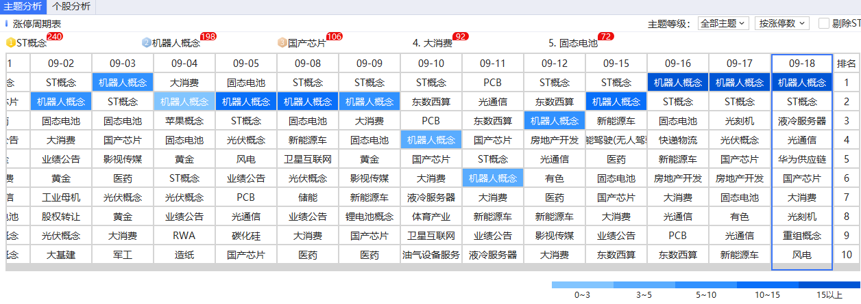
板块分析
AI硬件是盘整；国产算力是高位大震荡；机器人是短期主升。
尾盘虽呈现指数与机器人板块的大分歧，但实际市场最前排梯队尚未受分歧传导影响，尾盘时段更有多只标的完成回封，显示核心标的韧性仍在。​
明日市场将面临关键走势选择：若能超预期延续强势，行情大概率进入上涨中继阶段；若表现偏弱，則可能步入分歧后的调整周期。

Slide 6
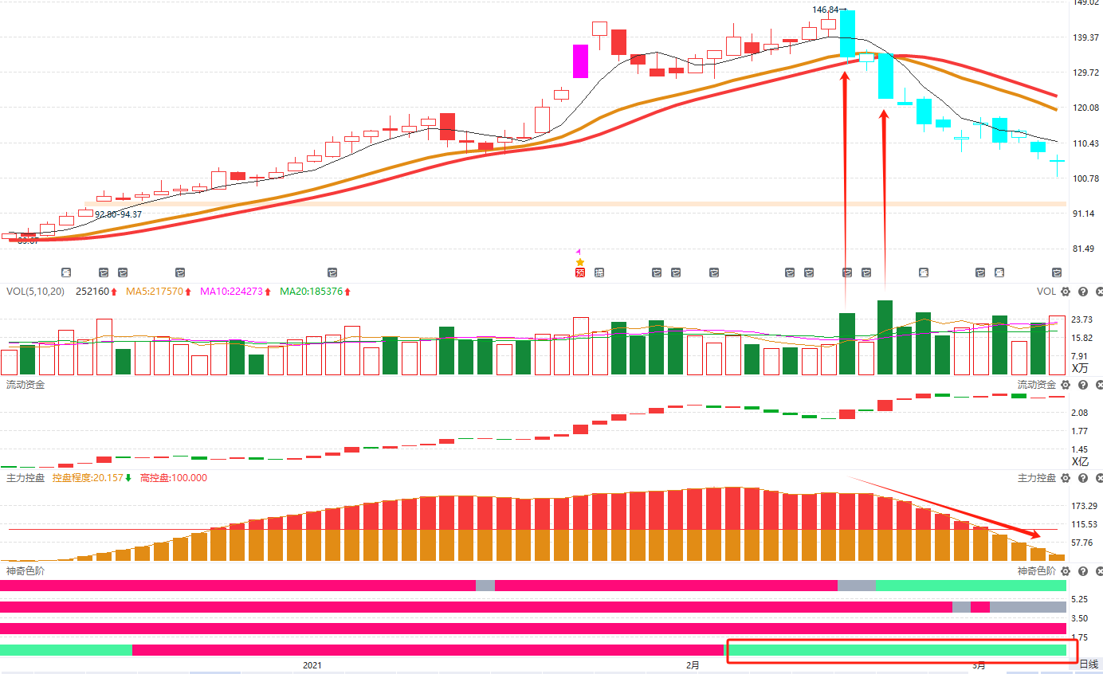
控盘-风险！
抱团股如何判断走弱信号：
震荡期间，调整时间长，但是不能在时间长的基础上，K线越走越弱（阴多阳少），越跌越多。
出现缩量，已经调整充分的，尝试反弹还继续杀跌（放量长阴），意味着筹码可能松动。
持续走弱--控盘减少、或者流动资金持续翻绿；
确定走弱--跌破智能辅助
节奏--上影线是放量的，代表振幅加大，共识分歧；
十字是缩量的，代表振幅降低，共识更容易达成；
上影线都是高抛的，十字都是低吸的

Slide 7
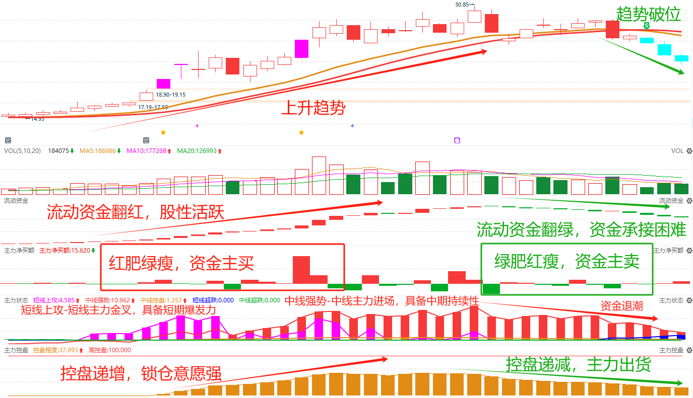
资金走弱不加仓
放量中大阴或者长上影线
流动资金持续翻绿
绿肥红瘦
主力控盘递减

Slide 8
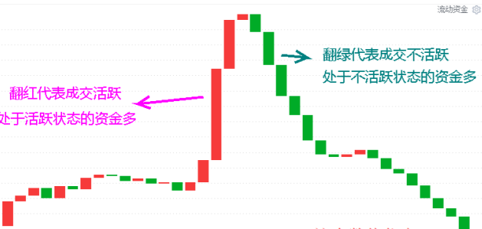
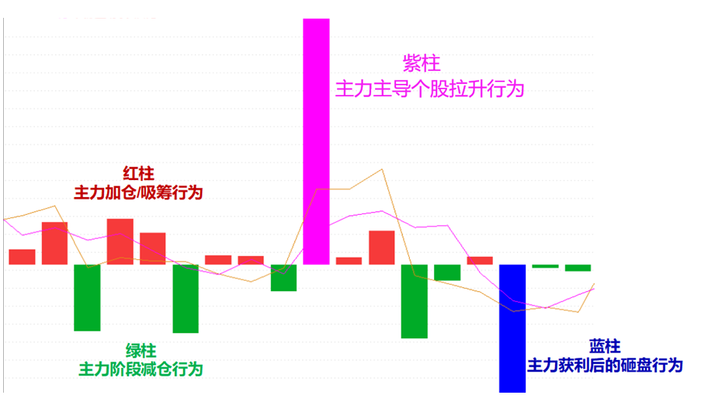
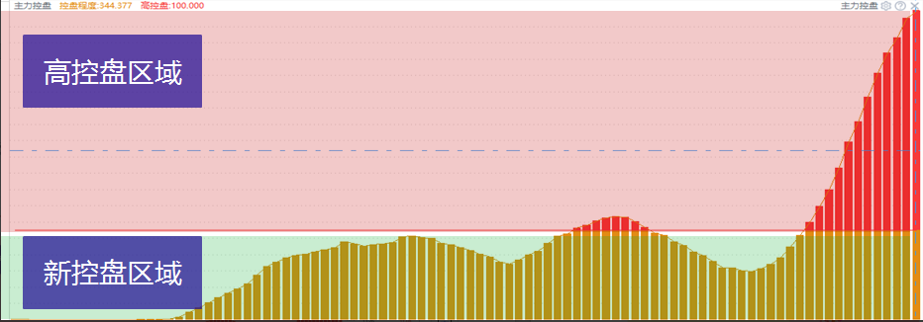
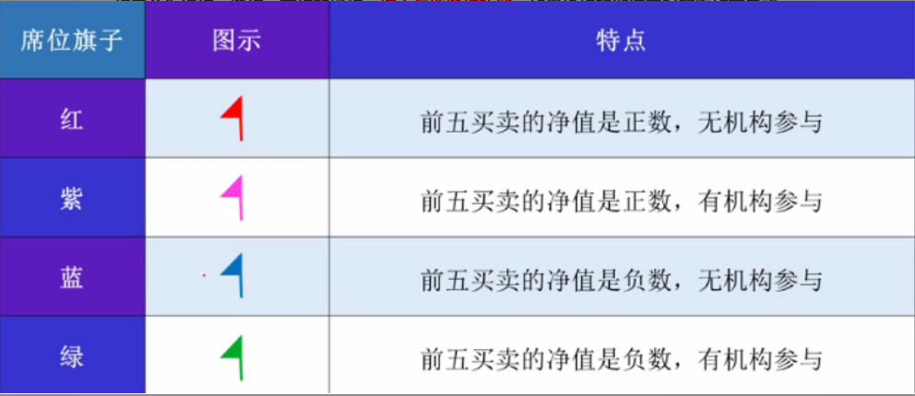
L2-主力资金
流动资金：持续翻红，交易活跃
主力动向紫色：主力强势进场主导拉升
主力控盘：主力资金筹码的锁仓意愿
紫旗：净买额为正，机构游资合力拉升

Slide 9
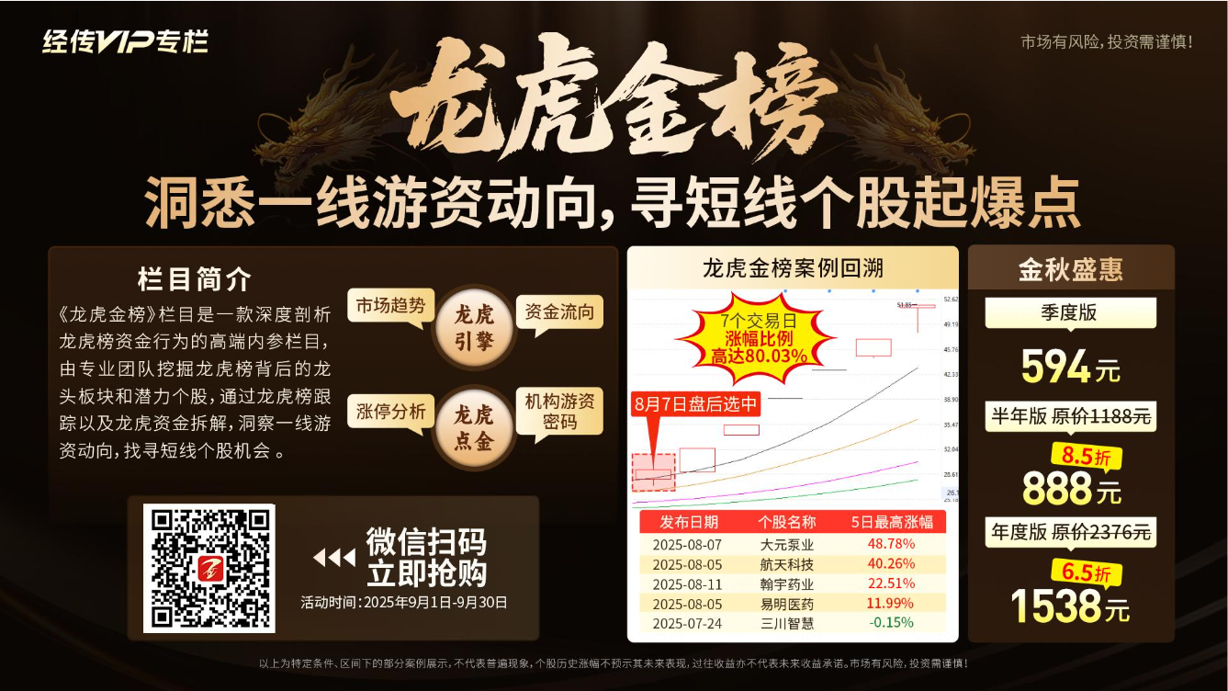
龙虎金榜

Slide 10


让投资遇见美好
我司所有工作人员均不允许推荐股票、不允许承诺收益、不允许代客理财、不允许合作分成、不允许私下收款，如您发现有任何违规行为，请立即拨打400-9088-988向我们举报！
风险提示：所有信息及观点均来源于公开信息及经传软件信号显示，仅供参考，不构成最终投资依据，软件作为辅助参考工具，无法承诺收益，投资者应正视市场风险，自主作出投资决策并自行承担投资风险。投资有风险，入市须谨慎！

